Slide 1
過年前後問題討論

Slide 2
2021/12月銷售狀況

Slide 3
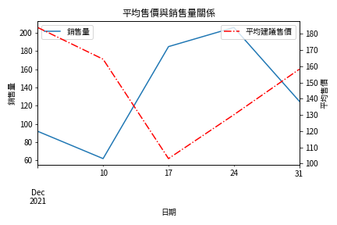
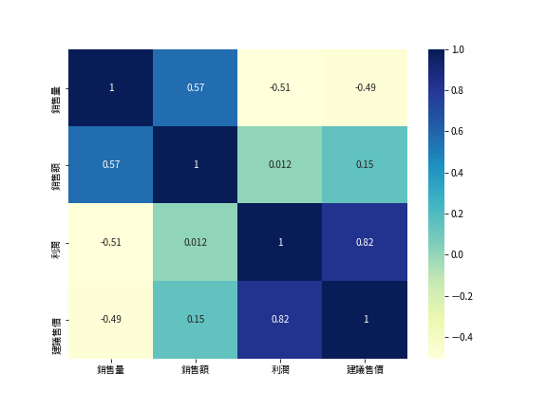
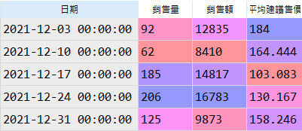
從12月份資料來看，建議售價與銷售量成負相關，即平均建議售價越高，銷售量越少。,4y xul4

Slide 4
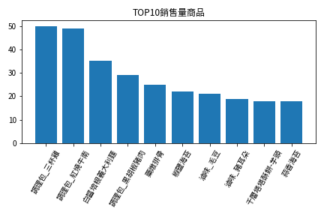
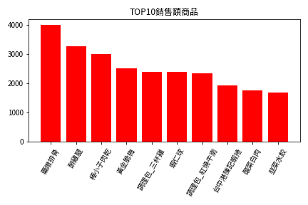
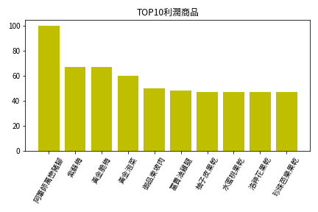
1.銷量較好的商品:
商品單價明顯較低，基本上都落在$100內。
2.優勢商品 :
同時佔據銷售量、銷售額前10。
a.調理包_三杯雞
b.調理包_紅燒牛南
c.藥燉排骨
3.明星商品 :
同時佔據銷售量、銷售額、利潤前10。(無)
ul4

Slide 5
2022/01月銷售狀況

Slide 6
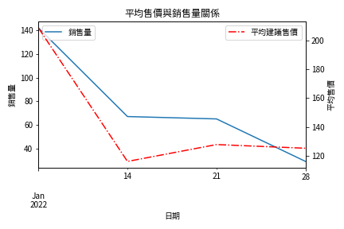
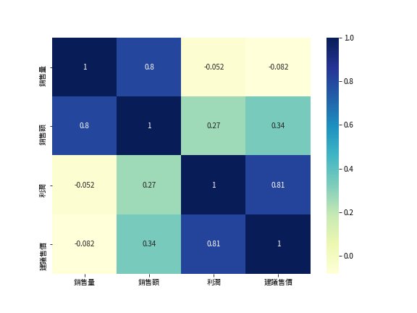
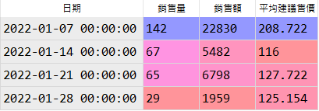
從12月份資料來看，原以為建議售價與銷售量成負相關，但1月資料看來影響客人購買關鍵，仍是商品當時有無打中客人喜好，也有可能過年將至，客人能接受單價較高的商品，如:伴手禮等。,4y xul4

Slide 7
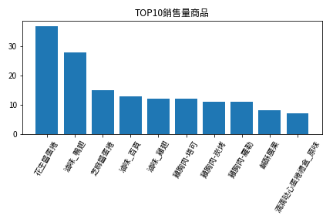
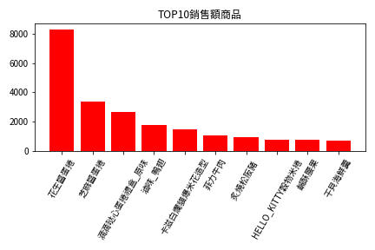
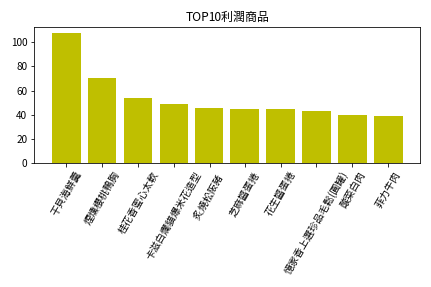
1.優勢商品 :
同時佔據銷售量、銷售額前10。
a.花生醬蛋捲
b.滷味_鴨翅
c.芝麻醬蛋捲
d.鹹酥腰果
e.滴滴哒心蛋捲禮盒_原味
2.明星商品 :
同時佔據銷售量、銷售額、利潤前10。
a.花生醬蛋捲
b.芝麻醬蛋捲
ul4

Slide 8
2021/12-2022/01月銷售狀況

Slide 9
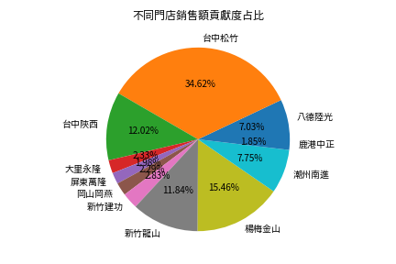
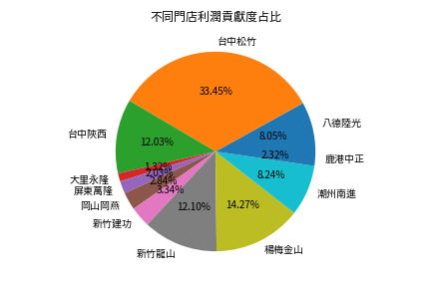
台中松竹、楊梅金山、台中陝西、新竹龍山、潮州南進，這5家店占總銷售額80%，其他的店銷售額占比微乎其微。
↓
★這5家店為未來人數提高、服務重點。

Slide 10
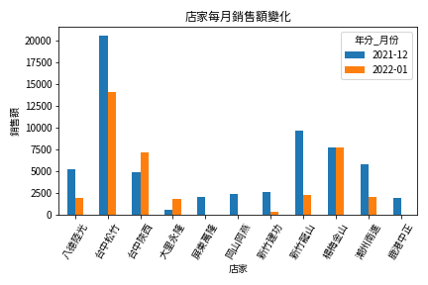
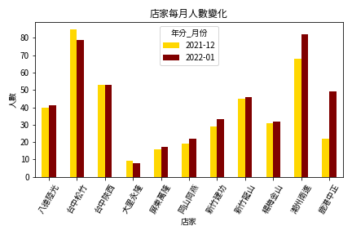
多數店家1月銷售額下降，年前應該是商品熱銷時間，推論1月商品沒有打中客人需求。
人數相比前一個月，每家加盟店人數皆有再成長，但成長速度相對緩慢，除松竹店人數減少外，其餘店家人數皆為增加。4y xul4

Slide 11
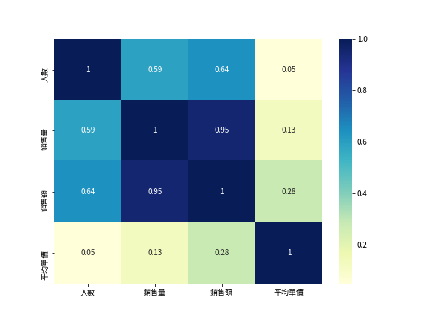
綜合12、1月資料來看，人數與銷售額&銷售量均呈正相關，提出增加人數辦法，方可提高銷售量&銷售額。,
目前總店數11家，總人數416人。

Slide 12
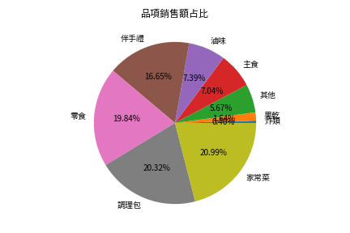
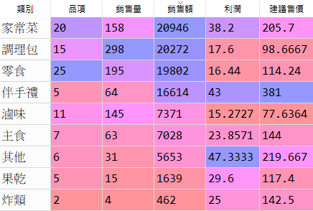

Slide 13
滷味品項分析

Slide 14
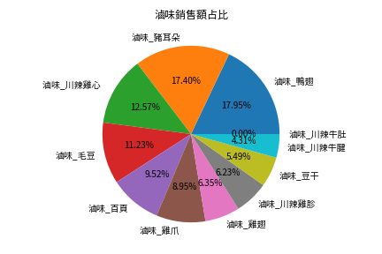
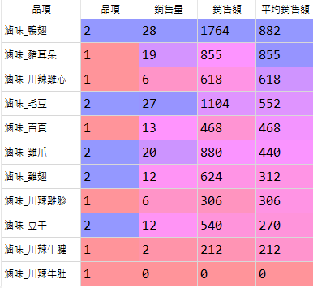
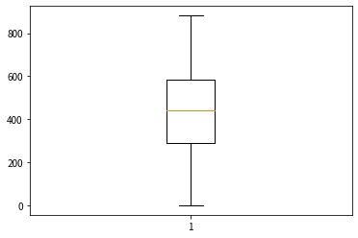
TOP3銷售額:
1. 鴨翅
2. 豬耳朵
3. 川辣雞心

Slide 15
過年前後銷售狀況

Slide 16

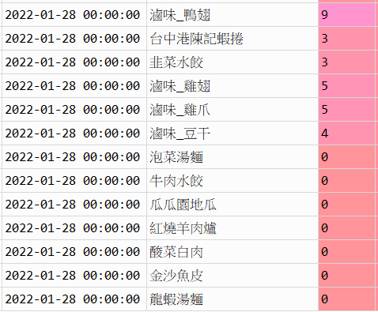
過年前，伴手禮為熱銷商品，為後續年前選品重點，但仍需挑選過。
過年期間，消費者購買意願不高，店長轉貼意願也稍低，但值得注意的是，滷味類仍有一定購買數量，乾貨、家常菜類買氣不佳。

Slide 17
問題改善
1、年前選品調整，以伴手禮等商品為選品標準。
2、年節期間商品，以簡單食品為主，如滷味、雞胸肉。
3、盡可能縮短客人取貨時間。
4、過年前，盡量以販賣常溫商品為主，店家冷凍倉儲位置不夠。

